Slide 1


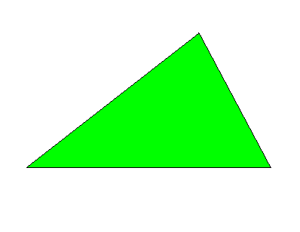

Výšky v ostrouhlom trojuholníku
C
Výška je kolmica z vrcholu na protiľahlú stranu
Bod O – ortocentrum (priesečník všetkých výšok trojuholníka)
b
O
a
v_{a}
v_{b}
v_{c}
A
B
c

Slide 2

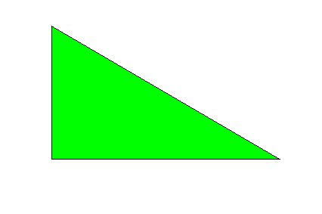
Výšky v pravouhlom trojuholníku
V pravouhlom trojuholníku je výška na odvesnu totožná s druhou odvesnou
B
c
a
v_{c}
v_{b}
C
b
A
v_{a}
Ortocentrum je totožné s hlavným vrcholom

Slide 3
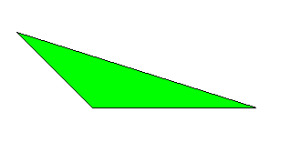
Výšky v tupouhlom trojuholníku
B
c
a
v_{b}
v_{c}
b
A
C
v_{a}
Ortocentrum leží mimo trojuholníka
Strany – ramená tupého uhla si musíme predĺžiť
O

Slide 4
DRUHY TROJUHOLNÍKOV
Podľa strán:
Rovnostranný trojuholník
Rovnoramenný trojuholník
Rôznostranný trojuholník

Slide 5
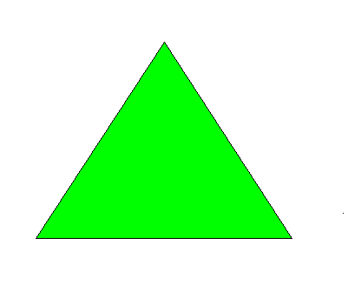
Výšky v rovnostrannom trojuholníku
a = b = c
C
v_{a} = v_{b} = v_{c}
b
a
Všetky výšky v rovnostrannom trojuholníku sú zhodné
v_{a}
v_{b}
v_{c}
A
c
B

Slide 6
Výšky v rovnoramennom trojuholníku
C
a= b – ramená
c – základňa
v_{a} = v_{b}
b
a
v_{c}
Výšky na ramená rovnoramenného trojuholníka sú zhodné
v_{b}
v_{a}
c
A
B

